Slide 1
자율비행 H/W 구매 목록 2019년 5월
V 1.04
2019년 1학기
한세대학교 자율 비행

Slide 2
문서 이력
버전 | 날짜 | 이력 | 페이지
1.00 | 19-04-20(화) | 최초 작성
1.01 | 19-04-21(일) | Battery Indicator, 햇빛 차단막 추가 | 10
1.02 | 19-04-25(수) | 소형 VTOL 기체를 PX5 기준으로 선정 QuadRotar Beebop drone 추가 | 8, 9, 10
1.03 | 19-04-27(토) | Xbee Pro 스펙 별도 분리 | 11
 |  | 제품 구매시 유의 사항 | 2
 |  | Crazyflie 디버그 어댑터 추가 | 5
 |  | Crazyflie 용기 추가 | 5
1.04 | 19-05-03(금) | 텐트/배터리/의자 추가 | 14
 |  | 크레이지 플라이 구매 목록 분리 | 6
 |  | VTOL 비디오 수신기 명기

Slide 3
전체 H/W 구매 목록
번호 | 본체명 | 날개 | 배터리 | 카메라 | Video Transmitter | XBee | 구매 일시
1 | Crazyflie 2.1 X 6EA |  | 6 EA 추가 | - | 6 EA | 6 EA | 4월
2 | S 500 급 드론 X 3EA | 6 EA | 3 EA 추가 | 3 EA | 3 EA | 3 EA | 5월
3 | 소형 VTOL X 3EA | 6 EA | 3 EA 추가 | 3 EA | 3 EA | 3 EA | 5월

Slide 4
제품 구매시 유의 사항
가격 대비 국내 사이트 우선 구매
배송 방법은 1주일 이내로 선택
국내 포털(네이버 등)을 통한 해외 직구 대행은 가격이 비쌉니다.
해외 사이트에서 직접 구매.

Slide 5
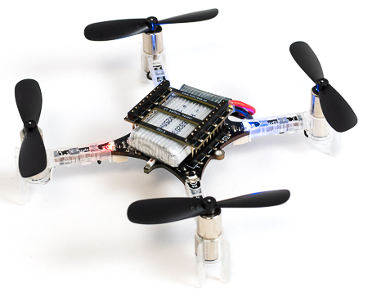
Crazyflie 2.1 구매 목록 1/2
구분 | 모델명 | 스펙 | 수량 | 가격 | 비고
본체 | Crazyflie 2.1 |  | 6 | 195 $
배터리 |  | 980mA | 6
통신 | Crazyradio PA 2.4 GHz USB dongle |  | 6 | 30 $
GPS | uBlox MAX-7 GPS module |  | 6
확장 보드 | Flow deck v2 | v2 | 6 | 45 $
확장 보드 | Breakout deck |  | 6 | 4 $
확장 보드 | Z-ranger deck |  | 6 | 15 $
디스크 어댑터 | SD-card deck |  | 6 | 8 $
디스크 | SD-card | 1 x SD-card | 6
조이스틱 | Logitech Joystck |  | 2
카메라 |  |  | 6
비디오 전송기 |  |  | 6
디버그 어댑터 | Crazyflie 2.0 debug adapter kit |  | 3

Slide 6
추가 실험 장비 목록 (1)
구분 | 제품 | 모델/스펙 | 가격 | 수량
통신 | Xbee PRO USB 인터페이스 보드 | XBIB-U | 9 만원 | 5
통신 | Xbee PRO 모듈 | XBP24-DMSIT-250 |  | 10
통신 | USB 허브 6 단자 | NEXT-707U3/7단자 |  | 2
장치 | Battery Indicator | Board Power Storage Monitor - Multi 2S |  | 10
용기 | 플라스틱 용기 | 5-913149680 |  | 6
용기 | 플라스틱 용기 | 스톡박스 L형-435507765 | 3,000원 | 2
용기 | 플라스틱 용기 | 멀티 블록 리빙박스 72L (1+1) | 13,800원 | 1

Slide 7
Crazyflie 2.1 구매 목록 2/2
Crazyflie
https://store.bitcraze.io/collections/bundles/products/happy-hacker-bundle
Breakout deck
https://store.bitcraze.io/collections/decks/products/breakout-deck
Flow deck v2
https://store.bitcraze.io/products/flow-deck-v2
Z-ranger deck
https://store.bitcraze.io/collections/decks/products/z-ranger-deck
SD-card deck
https://store.bitcraze.io/collections/decks/products/sd-card-deck
Logitech Joystick
https://www.logitechg.com/en-ch/products/gamepads/f310-gamepad.html
GPS
https://www.bitcraze.io/2014/03/crazyflie-with-gps-round-2/
FPV
https://www.youtube.com/watch?v=PYuhrNMYlfk&feature=youtu.be
디버그 어댑터
http://vctec.co.kr/product/%ED%81%AC%EB%A0%88%EC%9D%B4%EC%A7%80%ED%94%8C%EB%9D%BC%EC%9D%B4-20-%EB%94%94%EB%B2%84%EA%B7%B8-%EC%95%84%EB%8B%B5%ED%84%B0-%ED%82%A4%ED%8A%B8-crazyflie-20-debug-adapter-kit/6707/category/207/display/1/

Slide 8
Crazyflie 2.1 스펙
URL : https://store.bitcraze.io/products/crazyflie-2-1
Features
Supports flying from iOS and Android with Bluetooth LE, with the Crazyradio or Crazyradio PA
Tested to further than 1 km radio range line-of-sight (LOS) with the Crazyradio PA
Microcontrollers
STM32F405 main application MCU (Cortex-M4, 168MHz, 192kb SRAM, 1Mb flash)
nRF51822 radio and power management MCU (Cortex-M0, 32Mhz, 16kb SRAM, 128kb flash)
On-board LiPo charger with 100mA, 500mA and 980mA modes available
IMU
3 axis accelerometer / gyroscope (BMI088)
high precision pressure sensor (BMP388)
Flight specifications
Flight time with stock battery: 7 minutes
Charging time with stock battery: 40 minutes
Max recommended payload weight: 15 g
Supported clients/controllers
Win/Linux/OSX python client
Any gamepad/controller with at least 4 analog axes
Android/iOS mobile device

Slide 9
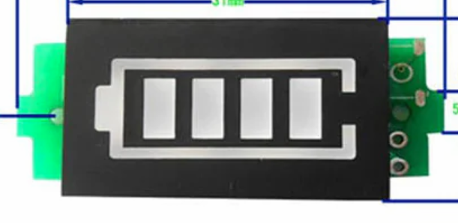
참고
Battery Indicator
https://www.gearbest.com/battery/pp_009266551064.html?wid=1433363

Slide 10
소형 QuadRotar 1/2
구분 | 모델명 | 스펙 | 수량 | 가격 | 비고
본체 | S 500 급 |  | 2
콘트롤러 | Pixhack v5 |  | 2
배터리 |  |  | 2
날개 |  |  | 2
GPS |  |  | 2
카메라 |  |  | 2
비디오 전송기 |  |  | 2
비디오 수신기 |  |  | 2
용기 | 드론 플라스틱 용기 |  | 2 |  | 옵션
참고
Pixhack v5
https://docs.px4.io/en/flight_controller/pixhack_v5.html

Slide 11
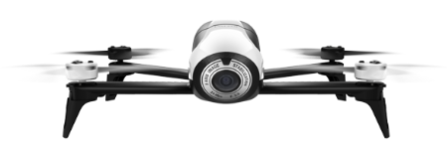
소형 QuadRotar 2/2
구분 | 모델명 | 스펙 | 수량 | 가격 | 비고
본체 | PARROT BEBOP 2 FPV |  | 1 | 600 $
배터리 |  |  | 1
날개 |  |  | 1
R/C 콘트롤러 | SKY Controller |  | 1
용기 | 플라스틱 용기 |  | 1 |  | 옵션
참고
PARROT BEBOP 2 FPV
https://www.parrot.com/global/drones/parrot-bebop-2-fpv#parrot-bebop-2-fpv-details

Slide 12
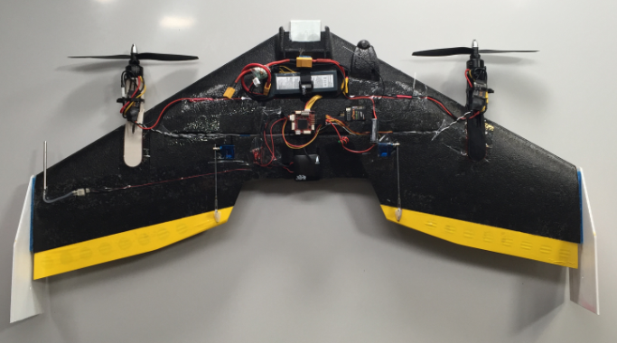
소형 VTOL 1/2
구분 | 모델명 | 스펙 | 수량 | 가격 | 비고
본체 | TBS Caipiroshka |  | 1
콘트롤러 | Pixhack v5 |  | 1
배터리 |  |  | 1
날개 |  |  | 2
GPS |  |  | 1
카메라 |  |  | 1
비디오 전송기 |  |  | 1
비디오 수신기 |  |  | 1
용기 | 드론 플라스틱 용기 |  | 1 |  | 옵션
참고
TBS Caipiroshka
https://docs.px4.io/en/frames_vtol/vtol_tailsitter_caipiroshka_pixracer.html

Slide 13
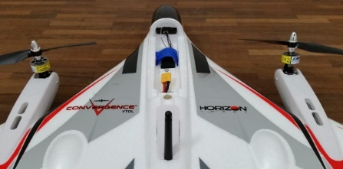
소형 VTOL 2/2
구분 | 모델명 | 스펙 | 수량 | 가격 | 비고
본체 | E-flite Convergence Tiltrotor VTOL |  | 1
콘트롤러 | Pixhack v5 |  | 1
배터리 | 2200-3000mAh 3S 11.1V LiPo (not included) |  | 1
날개 | Main Propeller Set: Convergence EFL11003 |  | 3
GPS | Aircraft Telemetry GPS Sensor |  | 1
카메라 |  |  | 1
용기 | 드론 플라스틱 용기 |  | 1 |  | 옵션

Slide 14
소형 VTOL 2/2 상세 정보
E-flite Convergence Tiltrotor VTOL (Pixfalcon)
https://docs.px4.io/en/frames_vtol/vtol_tiltrotor_eflite_convergence_pixfalcon.html

Slide 15
추가 실험 장비 목록 (2)
구분 | 제품 | 모델/스펙 | 수량 | 가격
통신 | 텔레메트리 | Holybro 433 Mhz | 2
실험 장비 | 야외 휴대용 배터리 | 노트북/드론/핸드폰 충전용 | 1
실험 장비 | 배터리 전용 변압기 | 노트북/드론/핸드폰 변압기 | 2
실험 장비 | 야외용 탁자 |  | 3
실험 장비 | 야외용 의자 |  | 6
실험 장비 | 텐트 | 간이 설치형/10 ~ 15 인용 | 1
실험 장비 | 햇빛 그늘막 | 4인용 | 1
기록 장비 | 캠코더 | 실험 기록 | 1
기록 장비 | 캠코더 거치대 | 실험 기록 | 1

Slide 16
끝.

